Slide 1




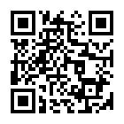
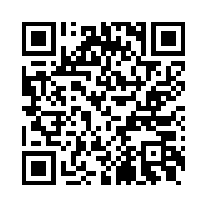
主催：厚生労働省埼玉労働局 ハローワーク大宮・ハローワーク浦和 共催：さいたま市
福祉のおしごと
事前予約制
福祉のおしごと
参加企業
相談のみも可
就職相談＆
８ブース
就職相談＆
当日参加可
シニア歓迎
面接会
面接会
福祉人材センター
相談ブースあり
in大宮
経験・年齢・資格不問求人あります！
こんな方に
おすすめです
● 自分に合った仕事を見つけたい
● 転職前にいろいろな会社の話を直接聞きたい
● 求人票だけでは得られない情報を知りたい
5月29日
タイムスケジュール
１３：００ 入場開始
令和
８年
金
13：30～16：00（受付 13：00～15：30）
１３：３０～１６：００
個別相談・面接会
場 所
大宮ソニックシティビル
市民ホール４F（401・402）
１５：３０ 最終入場
１６：００ 終了
（さいたま市大宮区桜木町1-7-5）
※事業所ブースを１社以上訪問された方には「参加証明書」を発行します。
※持ち物：ハローワーク受付票、筆記用具、履歴書等（面接希望者のみ）
※服 装：自由（スーツやシャツでなくてもOKです！）
参加申し込み用
二次元コード
参加のお申し込みは二次元コードから入力してください⇒⇒⇒
電話でのお申し込みや参加に関するお問合せはこちらから
ハローワーク浦和 人材確保・就職支援コーナー
＜ハローワーク浦和公式LINE＞
☎048-832-2461
（部門コード41#）
〒330－0061 埼玉県さいたま市浦和区常盤5-8-40
【利用時間】平日8時30分～17時15分(土日祝休)

